Slide 1
邮件原理与JavaMail开发
王昭珽
Notes:
SQL：Structured query language

Slide 2
Java邮件开发介绍
为什么要学习javamail开发
  现在很多Web应用在开发时都需要集成邮件发送功能，例如：
    给新注册的用户自动发送一封包含其注册信息的欢迎Email。
    给过生日的注册会员自动发送一封表示祝贺的Email。
    将网站的最新活动信息通过Email发送给所有的注册会员。
    等等……
  这些功能的实现都需要软件开发人员在开发WEB应用中编写相应的邮件处理程序。
课程目标

Slide 3
课程目标
学习javamail主要包括两部分：生成邮件和发送接收邮件。
效果演示：
  可以编写程序代码生成一封带内嵌图片的邮件
  可以编写程序生成一封即带附件又带图片的复杂邮件
  可以编写java邮件发送程序发送邮件
  实现类似sina、sohu的web邮件发送程序
邮件开发过程中的一些常见问题
  中文名的邮件附件的乱码问题
  Tomcat中Javamail支持与冲突问题
  如何实现邮件群发

Slide 4
邮件开发涉及到的一些基本概念
邮件服务器和电子邮箱
邮件传输协议
电子邮件的发送和接收过程

Slide 5
邮件服务器和电子邮箱
邮件服务器
  要在Internet上提供电子邮件功能，必须有专门的电子邮件服务器。例如现在Internet很多提供邮件服务的厂商：sina、sohu、163等等他们都有自己的邮件服务器。
  这些服务器类似于现实生活中的邮局，它主要负责接收用户投递过来的邮件，并把邮件投递到邮件接收者的电子邮箱中。
电子邮箱：
  电子邮箱（Email地址）的获得需要在邮件服务器上进行申请，确切地说，电子邮箱其实就是用户在邮件服务器上申请的一个账户。用户在邮件服务器上申请了一个账号后，邮件服务器就会为这个账号分配一定的空间，用户从而可以使用这个账号以及空间，发送电子邮件和保存别人发送过来的电子邮件。

Slide 6
邮件传输协议和邮件服务器类型
SMTP协议(画图演示)
  用户连上邮件服务器后，要想给它发送一封电子邮件，需要遵循一定的通信规则，SMTP协议就是用于定义这种通讯规则的。
  因而，通常我们也把处理用户smtp请求（邮件发送请求）的邮件服务器称为SMTP服务器。（25）
POP3协议
  同样，用户若想从邮件服务器管理的电子邮箱中接收一封电子邮件的话，他连上邮件服务器后，也需要遵循一定的通讯格式，POP3协议用于定义这种通讯格式。
  因而，通常我们也把处理用户pop3请求（邮件接收请求）的邮件服务器称之为POP3服务器。（110）

Slide 7
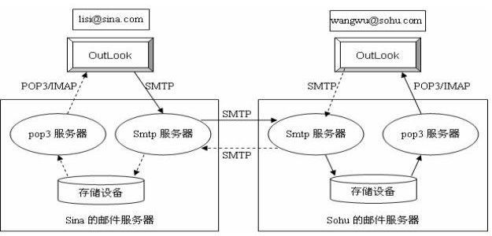
电子邮件的传输过程
下图用于演示lisi@sina.com与wangwu@sohu.com账户相互发送邮件的过程

Slide 8


手工演示电子邮件的发送
准备实验环境
  提前在sohu和sina上注册一个免费账号
  获取smtp和pop3服务器的名称
  Sina或sohu会在帮助中心里提示管理当前注册账号的邮件服务器的主机名。
  编写base64编码程序对用户名和密码进行编码
  手工使用SMTP协议发送邮件
  编写Socket程序发送电子邮件
如何配置outlook收发邮件
邮件服务器的配置
Notes:
oiva123@sohu.com iamsorry
oiva123@sina.com iamsorry

Slide 9
SMTP协议
SMTP协议
  ehlo 主机名
  auth login //经过base64编码后的用户名和密码
  mail from:<oiva@163.com>
  rcpt to:<oiva@163.com>
  data .号代表邮件内容的结束
  quit
Notes:
smtp协议：telnet smtp.163.com 25
1、ehlo xxx 向邮件服务器打招呼
2、auth login 登陆服务器
3、YWFh 用户名和密码(Base64编码)
MTIz
4、mail from:<aaa@itcast.com>
rcpt to:<bbb@itcast.com>
5、邮件格式rfc822
data
from:<wzt@itcast.cn> 此处可冒充
to:<wzhting@163.comt>
subject:test
空行
以下是邮件内容
xxxxxxxxxxxxxxxxxxxxxxxxxxxxxxxx邮件内容
. 告知服务器新建写完
6、quit 退出

Slide 10
pop3协议
pop3协议
  user<SP>username<CRLF>
  pass<SP>password<CRLF>
  stat<CRLF>返回邮箱的统计信息
  list<SP>邮件编号<CRLF>返回某一封邮件的统计信息
  retr<SP>邮件编号<CRLF>最重要的一个命令
  quit<CRLF>
  使用POP3协议手工接收邮件

Slide 11
创建邮件---RFC822文档
RFC822文档规定了如何编写一封简单邮件
  邮件头和邮件体，两者使用空行分隔
  邮件头
    from字段
    to字段
    subject字段
    cc、bcc字段
  邮件体
    邮件内容
利用RFC822文档漏洞发送假冒邮件（163.263不会成功，sohu、sina可以）

Slide 12
创建邮件---MIME协议
MIME协议是对RFC822文档的升级和补充，它描述了如何生成一封复杂邮件。通常我们把MIME协议描述的邮件称之为MIME邮件，MIME协议描述的数据称之为MIME消息
对于一封复杂邮件，如果包含了多个不同的数据，MIME协议规定了要使用分割线对多段数据进行分隔，并使用Content-Type头字段对数据的类型、以及多个数据之间的关系进行描述。（查看outlook邮件源文件）

Slide 13
MIME协议常用头字段
Content-type：字段
  数据类型
    以“主类型/子类型”的形式出现，主类型有text、image、audio、video、application、message等，分别表示文本、图片、音频、视频、应用程序、组合结构、消息等。每个主类型下面都有多个子类型，例如text主类型包含plain、html、xml、css等子类型。
  数据的关系
    multipart/mixed、multipart/related
    multipart/alternative

Slide 14
MIME协议常用头字段
Content-Disposition头字段
Content-Disposition头字段用于指定邮件阅读处理程序处理数据内容的方式，有inline和attachment两种标准方式，inline表示直接处理，而attachment表示当做附件处理。如果将Content-Disposition设置为attachment，在其后还可以指定filename属性，如下所示：Content-Disposition： attachment;filename=“1.jpg”，前面的MIME头字段表示MIME消息体的内容为邮件附件，附件名为“1.jpg”
Content-ID头字段
Content-ID头字段用于为“multipart/related”组合消息中的内嵌资源指定一个唯一标示号，在HTML格式的正文中可以使用这个唯一标识号来引用该内嵌资源。例如，假设将一个表示内嵌图片的MIME消息的Content-ID头字段设置为：Content-ID:it315logo_gif，那么，在HTML正文中就需要使用如下HTML语句来引用该图片资源：<img src=“cid:it315logo_gif”>。注意，在引用Content-ID头字段标识的内嵌资源时，要在资源的唯一标识号前面加上“cid：”，以说明要采用唯一标识号对资源进行引用。

Slide 15
使用JavaMail API创建邮件
查看API类图
创建简单邮件
创建包含内嵌图片的邮件
创建包含附件的邮件
包含内嵌图片和附件的复杂邮件
中文名的邮件附件的乱码问题

Slide 16

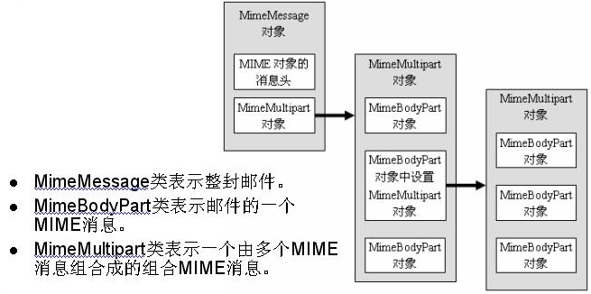
邮件组织结构相关的API

Slide 17
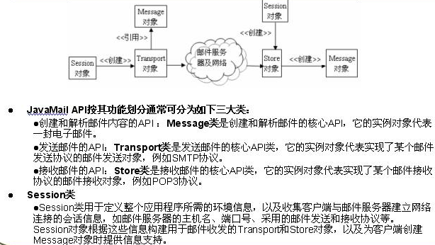
使用JavaMail API收发邮件

Slide 18
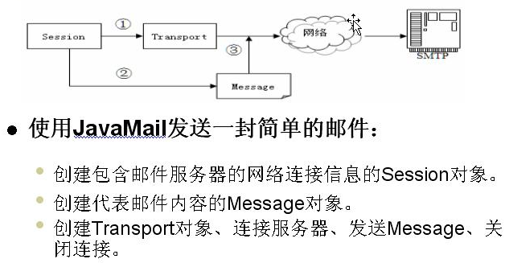
邮件发送程序
Notes:
properties
mail.smtp.host 指定连接的邮件服务器主机名
mail.transport.protocol 指定采用的邮件发送协议
mail.store.protocol 指定采用的邮件接收协议
mail.smtp.auth 指定客户端是否向邮件服务器提交认证

Slide 19
其它应用
邮件发送程序集成到WEB应用中
编写类似sina的web邮件发送程序
MX与A记录（配置邮件服务器相关的信息）
邮件群发程序

